Slide 2
Depthwise separable convolution
将传统的卷积方式拆分为深度卷积+逐点卷积两步
假设输入特征图尺寸为D_{F}*D_{F}*M
输出特征图尺寸为D_{F}*D_{F}*N
卷积核尺寸为D_{K}*D_{K}
深度卷积：每一个输入通道只被卷积核处理，用以进行空间特征提取，计算量为D_{K}²*M*D_{F}²
逐点卷积：使用1*1的卷积核将上面M个通道映射到N个输出通道，计算量为M*N*D_{F}²
标准卷积计算量为D_{K}²*M*N*D_{F}² ，压缩比为1/N+1/D_{K}²，一般1/N可以忽略不计，所以常见3*3卷积核，通常可以实现1/9的压缩比。

Slide 3
宽度与分辨率因子
宽度系数（α）：宽度系数是一个介于 0 和 1 之间的比例因子。通过降低每个卷积层的通道数（M），可以减少模型中的参数数量和计算量，从而使模型更轻量化。
分辨率系数（ρ）：分辨率系数是一个介于 0 和 1 之间的比例因子。通过降低输入图像的分辨率（D_{F}），可以减少卷积操作的计算量和内存消耗。

Slide 4
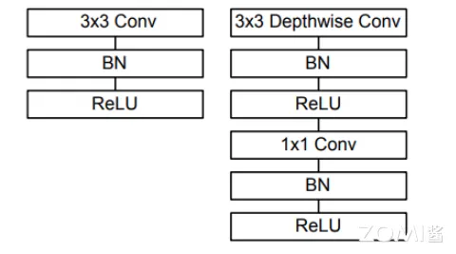
网络结构
加入batch normalization与ReLU激活函数
BN 将每一批次（Batch）的数据强行拉回到均值为 0、方差为 1 的标准正态分布附近，避免了梯度消失或爆炸。
原始论文中，mobilenet使用ReLU6，表达式为
y=min（max（0，x），6）
每一层 DW 卷积和 PW 卷积后面都跟一套 BN+ReLU。这意味着相比于同样计算量的传统卷积，MobileNet 拥有更多的非线性激活层，这在一定程度上弥补了因为参数量减少带来的表达能力损失。

Slide 5
Auto encoder(自编码器）
基于反向传播算法与最优化，以输入数据X作为监督，通过神经网络得到一个映射关系，得到重构输出X^{R}。
编码器负责将高维数据X编码成低维隐变量h，让神经网络学习最有信息量的特征，解码器的作用是把h还原到初始维度。X^{R}最好与X相等。

Slide 6
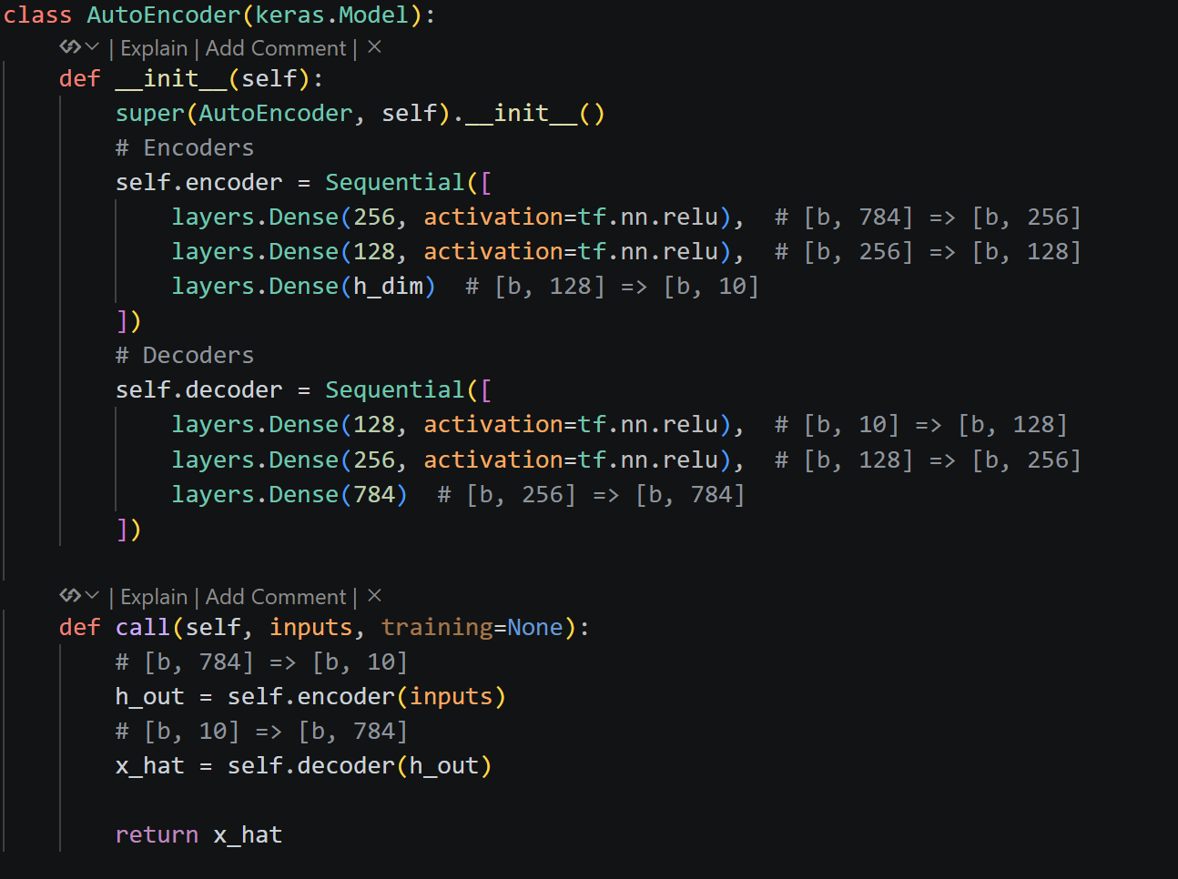
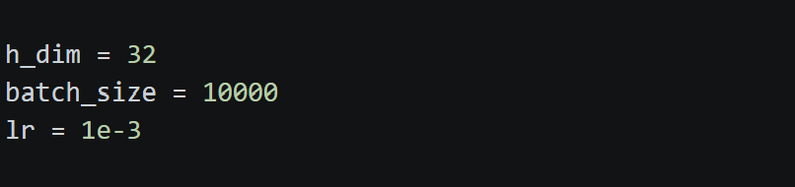
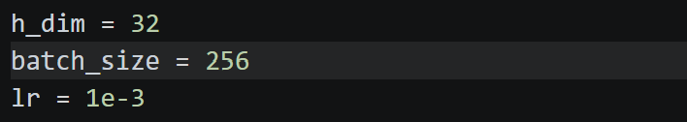

Slide 7
